Slide 1
Sadjarstvo in vinogradništvo v Sloveniji

Slide 2
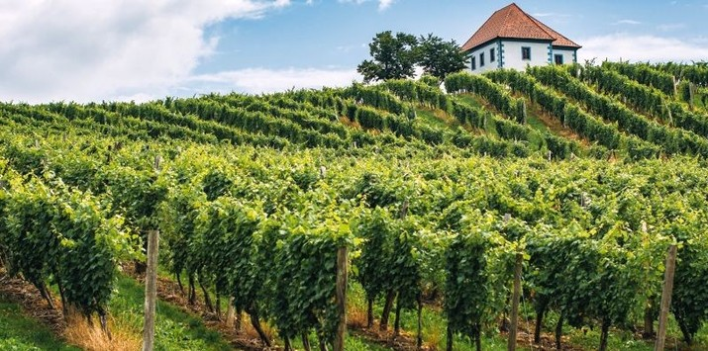
Vinogradništvo
Vinska trta – grozdje
Ugodni pogoji na gričevju – kje v Sloveniji so obsežna gričevja?
Obsredozemske pokrajine
Obpanonske pokrajine
Termalni pas
Prisojna lega

Slide 3
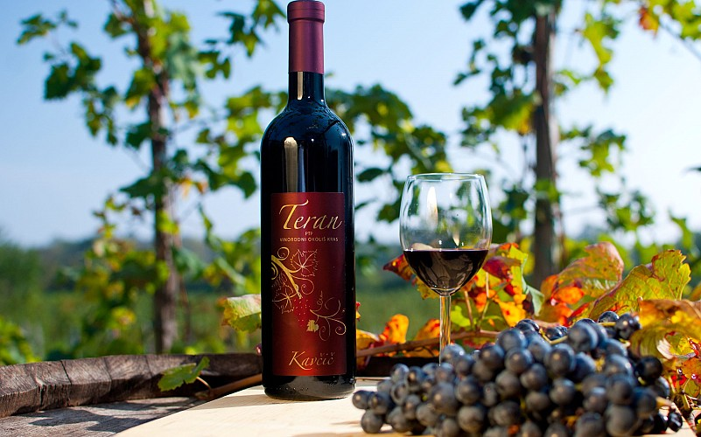
Slovensko vino
Izjemno kakovostna vina.
V zadnjih letih pridobivamo sloves tudi v drugih državah.
Teran – zaščitena vrsta slovenskega vina, ki ga pridobivajo samo na Krasu.

Slide 4
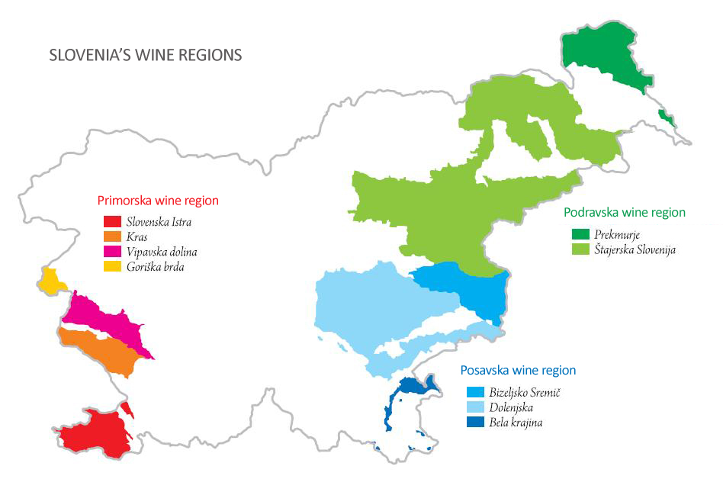

Slide 5
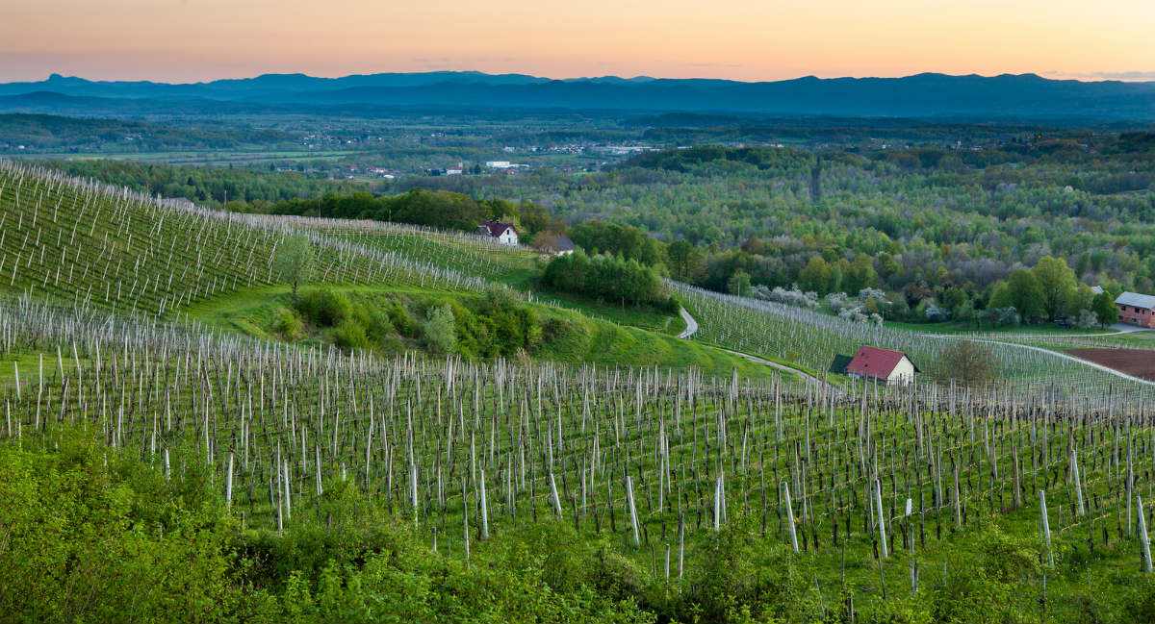

Slide 6
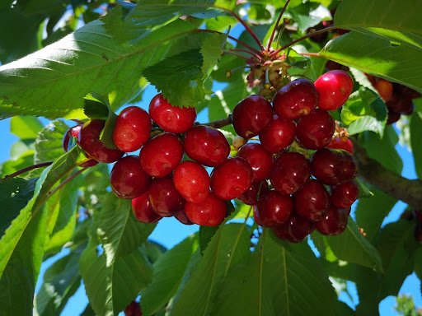
Sadjarstvo
Jabolka, hruške
Češnje, breskve, marelice
Razširjeno v Obpanonskih in Obsredozemskih pokrajinah.
Slovenija se usmerja v ekološko sadjarstvo.

Slide 7
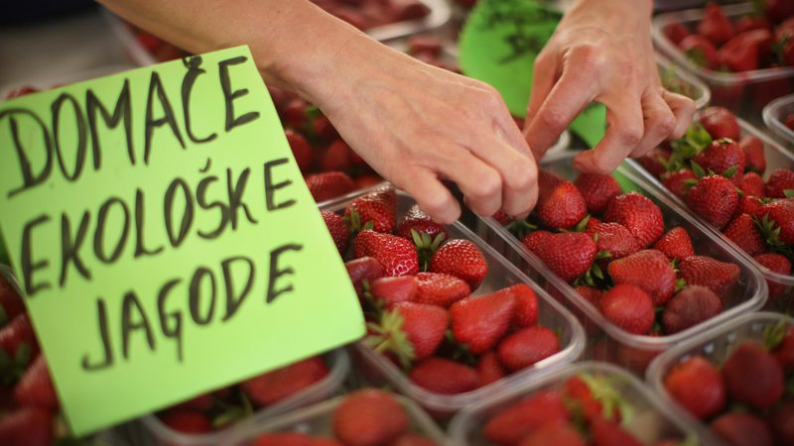
Problematike teh panog
Pozeba
Alkoholizem
Majhna razpoznavnost v svetu
Nizke cene na trgu

Slide 8
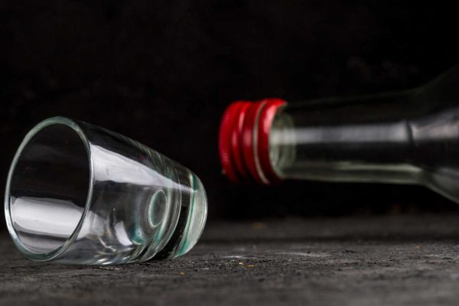
Proizvodnja vina v Sloveniji in alkoholizem
Proizvedemo 890.000 hektolitrov vina.
Popijemo 800.000 hektolitrov vina.
Povprečen Slovenec popije 38 litrov vina na leto.
10% ljudi ima resne težave z alkoholom.
Alkoholizem je največji javnozdravstveni problem v Sloveniji.

Slide 9
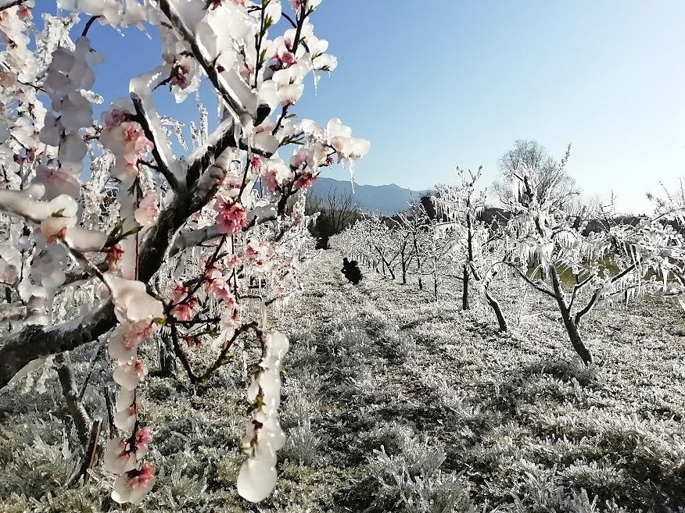
Pozeba in sadjarstvo
https://www.rtvslo.si/okolje/pozeba-terjala-visok-davek-sadjarji-ponekod-ostali-povsem-praznih-rok/576098
Kako se zaščititi pred pozebo?
Kako se lahko pomaga prizadetim?

